Slide 1
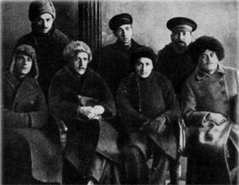
Різноманітність стильових манер, що проявилася в першій половині 20-х років ХХ ст.
Харківська гімназія №55
Виконала
учениця 11-А класу
Самойленко Олеся
1925 р. У Харкові відбувся І з'їзд творчого угрупування “Гарт”
Харків-2014
Notes:
Різноманітність стильових манер, що проявилася в першій половині 20-х років ХХ ст.
Літературна дійсність в Україні 20-х рр. видається приголомшливо багатою. Порівняно з нею бліднуть будь-які інші періоди розвитку нашого письменства. Творча палітра вражає унікальним гроном яскравих талантів: Павло Тичина, Володимир Сосюра, Микола Хвильовий, Валер’ян Підмогильний, Борис Антоненко-Давидович, Михайло Івченко, Микола Куліш, Максим Зеров, Максим Рильський, Євген Плужник, Григорій Косинка, Михайль Семенко, Юрій Яновський, Тодось Осьмачка, Микола Бажан, Андрій Головко, Володимир Винниченко, Остап Вишня та ін. Привертає увагу дивовижне нуртування розмаїтих стильових течій, що ніби водночас вибухнули в художньому часопросторі, — авангардизм із своїми відгалуженнями (футуризм і конструктивізм), революційний романтизм, неоромантизм, неореалізм, необароко, «неокласика», імпресіонізм, експресіонізм тощо.
Романтико-героїчна манера (Юрій Яновський «Вершники»)
У своєму творі Яновський поєднав ознаки жанрів народної думи, героїчної поеми, новелістичного роману. Кожна новела – цілком самостійний художній твір і в той же час всі вісім новел-розділів об’єднані в одне ціле спільністю теми, ідеї, системою образів. У центрі роману не історія особистого життя героїв, а події суспільного характеру.
Лірико-імпресіоністична (Микола Хвильовий «Я (Романтика)»)
Якнайповніше свій талант М. Хвильовий розкрив в жанрі новели чи оповідання, переважно короткого, з виразним лірико-романтичним чи імпресіоністичним забарвленням. Ознаки «імпресіоністичного стилю» — відсутність чітко заданої форми й прагнення передати предмет в уривчастих, миттєво фіксуючих кожне враження штрихах, що виявляли, однак, при огляді цілого, свою єдність і зв'язок. Як особливий стиль імпресіонізм із його принципом цінності першого враження давав можливості вести оповідання через такі, ніби схоплені навмання, деталі, що порушували строгу погодженість оповідального плану й принцип відбору істотного, але своєю «бічною» правдою надавали розповіді надзвичайну яскравість і свіжість, а художній ідеї — несподівану розгалуженість і багатоликість. Саме в такому стилі написана новела «Я (Романтика)».
Реалістична ( Андрій Головко)
Реалізм - літературний напрям, який характеризується правдивим і всебічним відображенням дійсності на основі типізації життєвих явищ. Яскравим представником цього напряму у 20-х роках є Андрій Головко. Уже в ранніх творах («Дівчинка з шляху», 1923) він виступив як майстер реалістичної, соціально глибокої прози. Особливої популярності набули оповідання «Пилипко» та «Червона хустина» (обидва - 1924).
Науково-фантастична (Володимир Винниченко «Сонячна машина»)
Володимир Винниченко першим в літературі 20-х років XX ст. створив соціально-утопічний і фантастичний роман з елементами пригодницького і детективного жанру. У «Сонячній машині» автор порушує суспільно-політичні, філософські, морально-етичні проблеми; уміло поєднує проблеми особи і колективу, класової боротьби, соціальних груп «прекрасної будущини», моралі і біологічних інстинктів. Новаторство письменника знаходить своє втілення в незвичайних поворотах людського характеру, думок і вчинків героїв, у сюжеті, що постійно інтригує читача, тримає в стані високої емоційної напруги, естетичної втіхи. Цей твір В. Винниченко присвятив своїй сонячній Україні.
Разом з тим розвивається гумор і сатира (Остап Вишня)
Остап Вишня – письменник-новатор, одна з найяскравіших постатей національного відродження 20-х рр. Він не тільки розширив тематику, а й збагатив жанрові різновиди памфлету, фейлетону, гуморески, нарису. Оригінальним твором письменника є його «Моя автобіографія».
Творчість Остапа Вишні надихалась і окрилювалась великим поняттям «Народ», про що він полишив щирі свідчення у своїх щоденникових записах: «Який би я був щасливий – занотував гуморист, – якби своїми творами зміг викликати усмішку, хорошу, теплу усмішку… Ви уявляєте собі: народ радісно усміхнувся!»
Висновок:
Отже, 20-ті роки ХХ ст. виявилися надзвичайно багатими у розвитку найрізноманітніших стильових течій та манер.

Slide 2
Письменники, що творили в 20-х рр. ХХ ст.
Павло Тичина
Володимир Сосюра
Микола Хвильовий
Валер’ян Підмогильний
Борис Антоненко-Давидович
Михайло Івченко
Микола Куліш
Максим Зеров
Максим Рильський
Євген Плужник
Григорій Косинка
Михайль Семенко
Юрій Яновський
Тодось Осьмачка
Микола Бажан
Андрій Головко
Володимир Винниченко
Остап Вишня та ін.

Slide 3
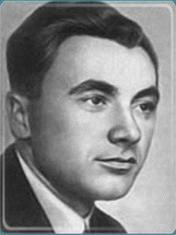
Романтико-героїчна манера (Юрій Яновський «Вершники»)

Slide 4
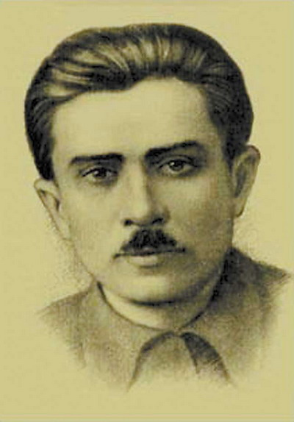
Лірико-імпресіоністична (Микола Хвильовий «Я (Романтика)»)

Slide 5
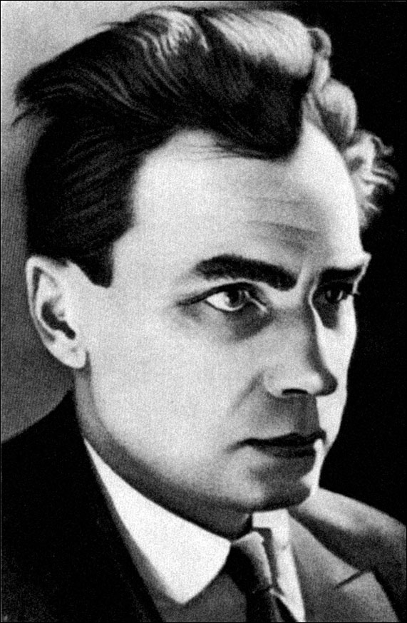
Реалістична (Андрій Головко)

Slide 6
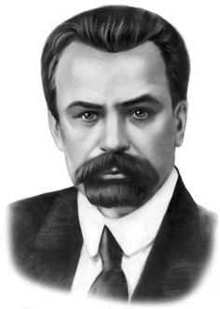
Науково-фантастична (Володимир Винниченко «Сонячна машина»)

Slide 7
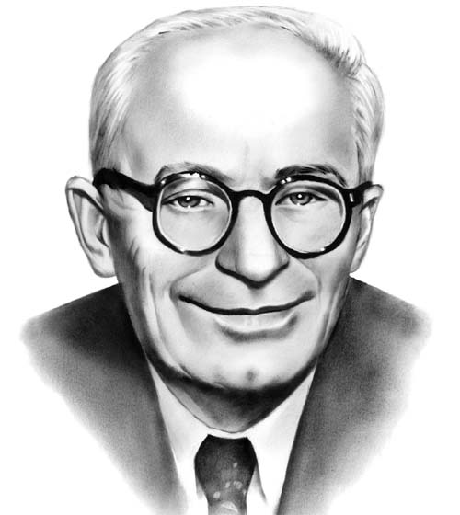
Гумор і сатира (Остап Вишня)

Slide 8
Висновок
20-ті роки ХХ ст. виявилися надзвичайно багатими у розвитку найрізноманітніших стильових течій та манер.

Slide 9
Дякую за увагу!

